Slide 1
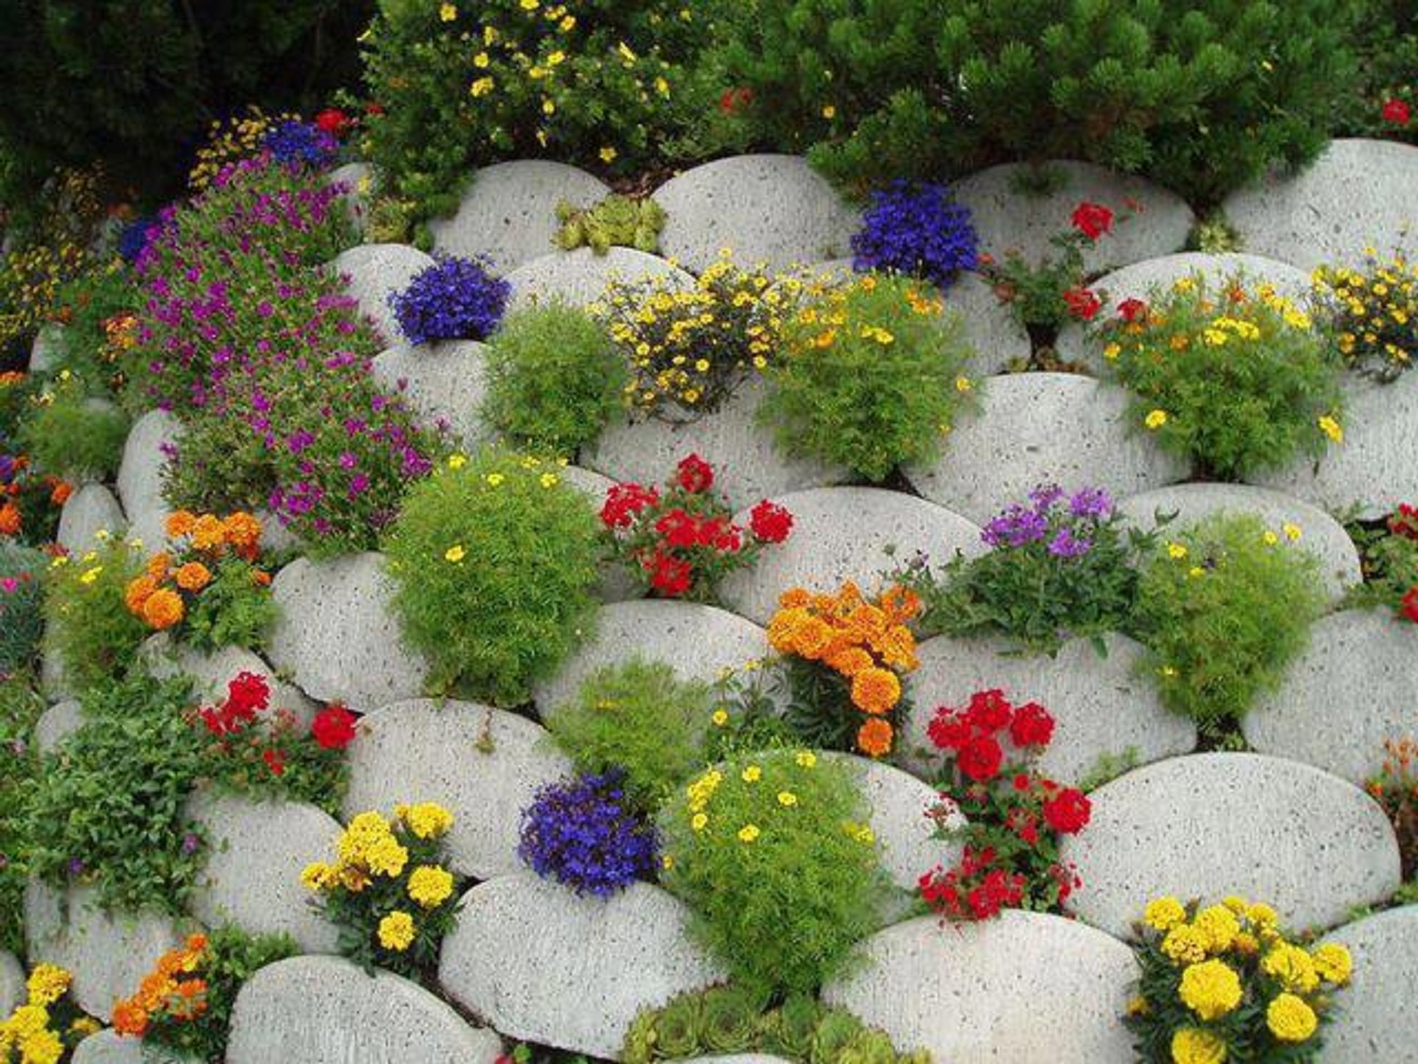
Na b`làtha craige
By maryjane beatty

Slide 2
A dùirt mè leis na blàtha “nach suarach an àit a fuair sibh”

Slide 3
Le bheith ag dèanamh aeir, teannta suas anseo le bruach na haille

Slide 4
Gan fùibh ach an chloch ghlas agus salachar na h-èan

Slide 5
Aìt bhradach làn le ceol agus farraige chàite

Slide 6
Nì scairteann grian anseo ò Luan go Satharn

Slide 7
Le gliondar a chur oraibh, a dùirt Na blàtha craige

Slide 8
“is Cuma linn a stòr, tàimid faoi dhraìocht ag ceol na farraige”

